Slide 1
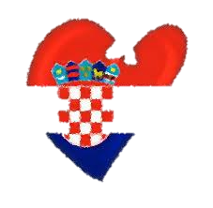
Notre pays, ville et école

Slide 2
Croatie
Notre pays

Slide 3
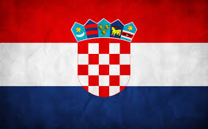
LES SYMBOLES NATIONAUX CROATES
Le drapeau croate est bleu-blanc-rouge avec un blason historique ( 25 carrés rouge et blanc) et une couronne stylisée avec 5 petits blasons repésentants les 5 régions de la Croatie.
Le blason, fait de carrés rouge et blanc, est le symbole de la Croatie depuis les temps anciens.

Slide 4
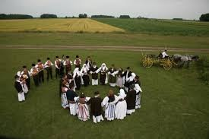
L’ HYMNE CROATE
L’hymne croate Lijepa naša (notre magnifique nation )
a été écrit en 1835 par Antun Mihanović et mis en musique en 1846 par Josip Runjanin.
Slavonia- „kolo” dance traditionnelle

Slide 5
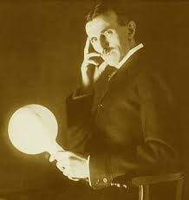
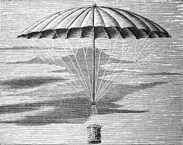
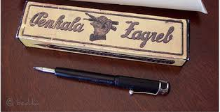
Inventions Croate
Le courant alternatif
La cravate
La torpille
Le stylo bille
Le parachute…

Slide 6
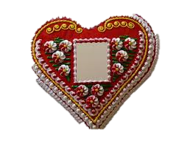
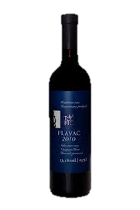
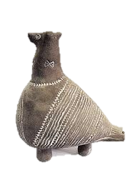
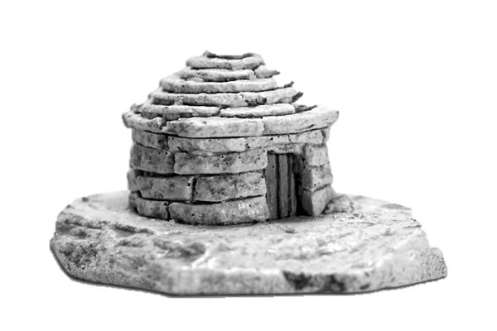
Souvenirs Croates
La dentelle
Le parapluie de Šestinski
Le cœur de Licitarsko (pain d’épices )
Vučedol dove
Kazun (magasin)
La nourriture (huile d’olive , fromage, viande …)

Slide 7
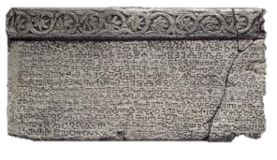
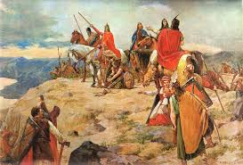
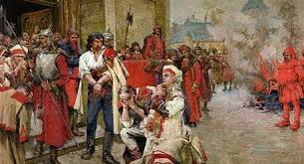
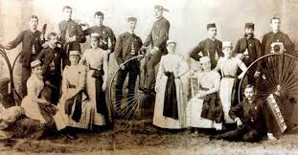
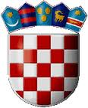
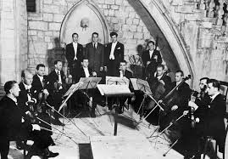
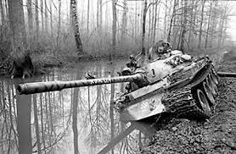
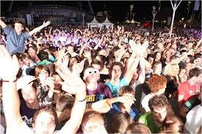
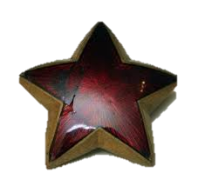
HISTOIRE CROATE
Tablette de Bašćanska - première mention du nom de Croatie

Slide 8
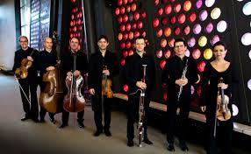
Monnaie croate
La monnaie croate est le
kuna –HRK
(1 € = 7,7HRK)
La Croatie a une longue et fertile histoire avec la musique classique

Slide 9
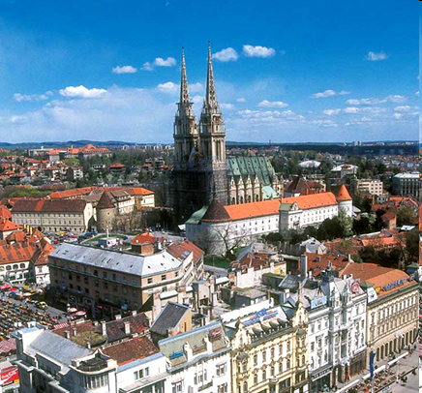
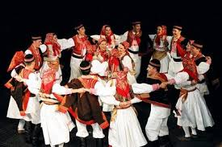
La capitale
Zagreb est la capitale de la Croatie
C’est aussi la ville la plus grande ( 1 million d’habitants…
Prigorje- danse traditionnelle

Slide 10
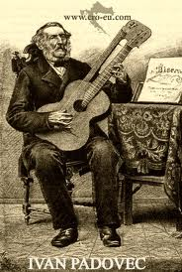
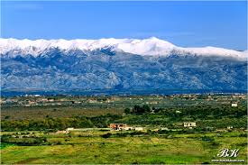
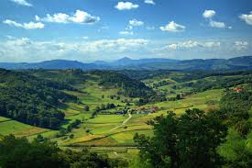
GEOGRAPHIE…
Le premier rocker croate

Slide 11
Croatia is a country in the south-east of Europe
Istria- traditional musicans

Slide 12
Borders with:
Slovenia, Italy, Serbia, Hungary, Bosnia and Herzegovina, Monte Negro
Dalmatia- traditional „Klapa”choire

Slide 13
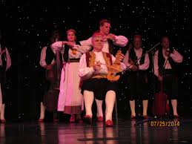
In regions
Blue- Dalmacija
Red- Zagorje and Prigorje
Green- Slavonija and Baranja
Yellow- Istra , Lika and Primorje
Purple- Zagreb Capital erea
Dubrovnik- traditional „Linđo” dance

Slide 14
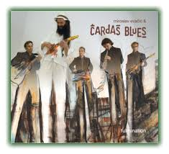
Temperature
Much of Croatia exhibits moderate continental climate
The mean temperature in January ranges mostly from 0°C to -2°C in the continetal part,
Temperature in July in the continental part of Croatia is 22°C.
Modern Ethno-Blues band

Slide 15
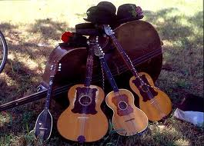
Structure ethnique du pays
La structure ethnique du pays montre une grande et stable homogeneïté.
La majorité est croate (78%).
Les autres populations : Serbes (14%), Musulmans, Slovènes, Italiens, Polonais, Slovaques, Albanais, Gitans, etc.
„tambura” instruments traditionnels

Slide 16
La religion
La majorité de la population est catholique (76,6%), 12,3% pratiquent d’autres religions (chrétiens musulmans, athées,…).
„frula” flûtes traditionnelles

Slide 17
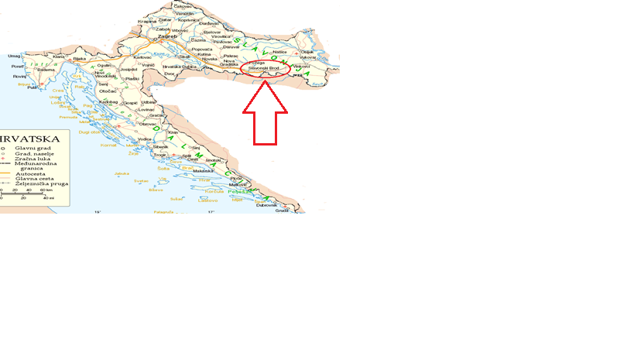
Slavonski Brod prononciation [slǎv̞ɔ̝ːnskiː brɔ̝̂ːd]
Est une ville à l’est de la Croatie , c’est un port situé sur la rivière Sava .
blason

Slide 18
La région de Slavonija …
Une région de rivières de forêt et de plaines
* Ne perdez pas vos yeux de vue , ils pourraient se perdre du fait qu’il n’y a rien pour se poser dessus !!!
Prigorje- danse traditionnelle
The city of Slavonski Brod

Slide 19
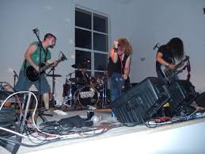
Slavonski brod
Située dans la région de Slavonia
C’est le centre culturel , administratif et financier du comté de Brod-Posavina Population d’environ 60 000 hab
L’économie de la ville est basée sur la transformation du métal , la viticulture, les vergers, le bois ( parquet , ameublement) , le textile (prêt à porter), le cuir , les brasseries ,les imprimeries et les matériaux de construction.
C’est la sixième ville de la Croatie
Brod a une petite scène musicale :musique urbaine , rap et rock

Slide 20
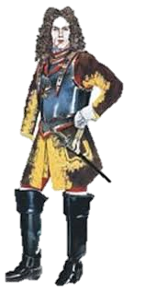
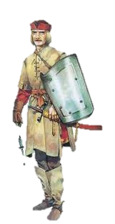
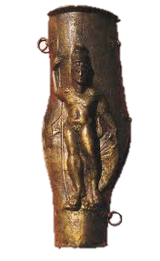
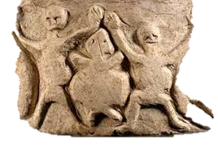
Histoire
Les premières découvertes pré-historiques datent de -8000
Le premier village installé à Brod date des temps romains :
MARSONIA
Il fit parti de l’empire austro-hongrois

Slide 21
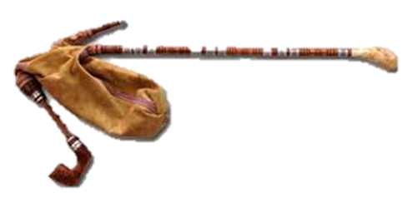
Les parcs de la ville…
* Aller boire son café au „Korzo” est une habitude régulière des habitants …
* Surtout ne passez pas à côté , et prévoyez du temps ( environ 2-3 heures)!!!
„gajde” cornemuses Croates

Slide 22
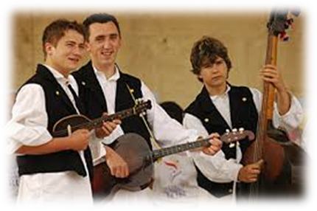
Une forteresse
* fortifications du 16ème siècle
* Parfois des mises en scène ont lieu…
Groupe de „tamburica”

Slide 23
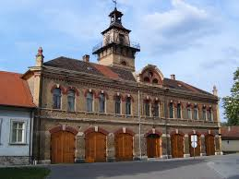
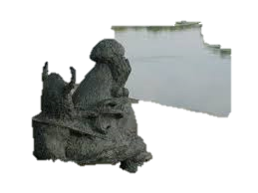
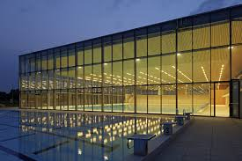
D’autres sites de Slavonski Brod
Un monastère fransiscain
La caserne de pompiers
Des statues des histoires de Ivana Brlić-Mažuranić
La piscine
La maison Brlićevac
La maison Brlić
…

Slide 24
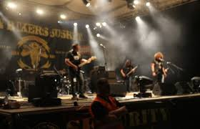
Des évènements intéressants à Slavonski Brod
Les journées Ivana Brlić-Mažuranić (journées de l’enfant)
La journée des motards
L’exposition des fleurs
Diverses expositions: théâtre, concerts…

Slide 25
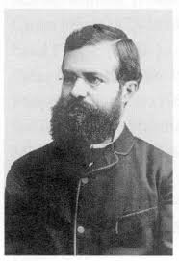
ĐURO PILAR
Ecole primaire
Vinogorska 1, 35000 Slavonski Brod
CROATIA
+38535465004
ured@os-djpilar-sb.skole.hr
Đuro Pilar- un géologiste, minéralogiste, astronome, enseignant…

Slide 26
Slavonski Brod
notre école
dans VINOGORJE et KOLONIJA (banlieues)
Les deux banlieues ont environ 9000 habitants chacune.

Slide 27
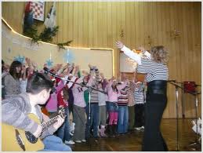
“Đuro Pilar” école primaire
Est composée de deux bâtiments
Le principal et le secondaire
Le principal: (Vinogorje) 1000m², 8 niveaux scolaires ,un nouveau gymnase, une salle informatique et une cuisine
Le secondaire :(Kolonija) 3651m², 8 niveaux scolaires ,un gymnase, une salle informatique et une cuisine
Deux chorales , une religieuse et une officielle

Slide 28
OŠ “Đuro Pilar” a été inaugurée le 23 septembre 1908
Le bâtiment principal (à Vinogorje) fut construit en 1964
Le bâtiment secondaire (à Kolonija) fut construit en 1981
Aujourd’hui , notre école a 800 élèves, 63 enseignants, 1 directeur , 1 pédagogue, 1 psyhologue, 1 bibliothécaire, et 13 employés aux services techniques .
Bâtiment principal
Bâtiment secondaire

Slide 29
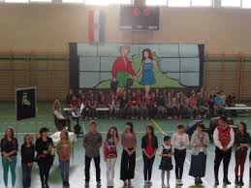
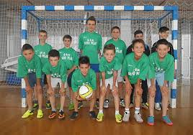
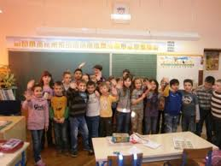
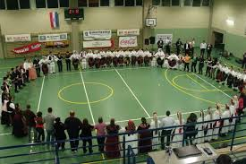
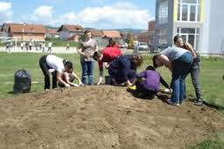
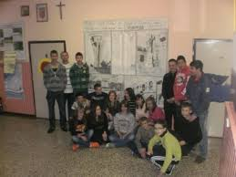
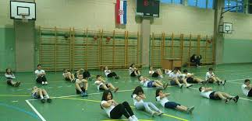
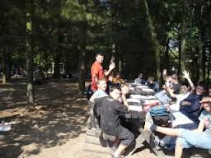
Nous pratiquons beaucoup d’activités extra-scolaires …

Slide 30
Notre fierté…
Globe program state champions
2ème place en compétition d’anglais
De nombreux prix de la ville, de la région ou de l’Etat en litterature , art, sport …
Pioniers en Erasmus+, KA2 !!!

Slide 31
A bientôt !
L’équipe Croate;
Mirela, Ema, Svjetlana and Igor

